Slide 1

Федеральное государственное образовательное бюджетное учреждение высшего образования
Финансовый университет при Правительстве Российской Федерации
Пермский филиал Финуниверситета
Разработка чат-бота в Telegram «Юрист будущего»: интерактивный тренажёр юридических компетенций
Выполнили студенты 4 курса группы 421 Доронин Иван, Жуликов Константин, Кадочникова Анастасия, Лепешко Милена, Лютин Иван

Slide 2
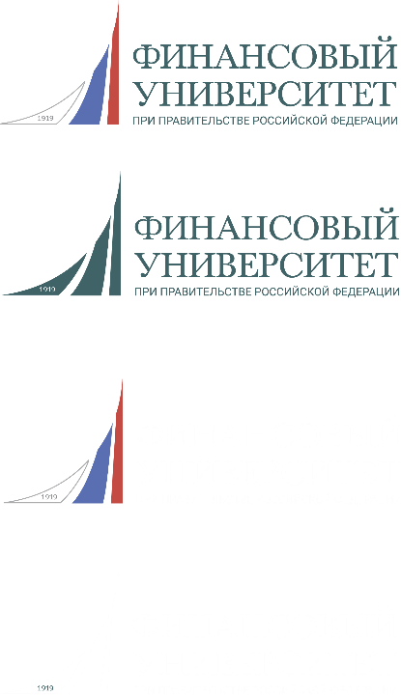
Актуальность проектирования
Расхождения между теорией и практикой в обучении
Цифровая трансформация и юридическое образование
Низкая вовлеченность в традиционном обучении
Неумение работать с правовыми базами
Низкая правовая грамотность среди молодежи

Slide 3
Цель проектирования
Разработка Telegram-бота в формате интерактивного обучающего тренажера, позволяющего студентам и начинающим юристам изучать актуальные правовые темы и отрабатывать навыки принятия юридически грамотных решений в типовых ситуациях.

Slide 4
Задачи проектирования
Разработать структуру взаимодействия пользователя с ботом: изучение темы, прохождение тренажера и получение результата
1
Сформировать базу учебных тем и интерактивных кейсов с привязкой к нормам законодательства и судебной практике
2
Реализовать систему уровней компетенций и персонального пользователя
3
4
Обеспечить интеграцию с авторитетными источниками для подтверждения достворености информации

Slide 5
Объект исследования
Общество с ограниченной ответственностью «ТелекомПлюс»
Предмет исследования
Проектирование и архитектура интерактивного Telegram-бота для формирования юридических компетенций.

Slide 6

Проектирование Язык программирования
Python

Slide 7



Проектирование Библиотеки
Aiogram 3
PyMySql
python-dotenv

Slide 8

Проектирование База данных

Slide 9
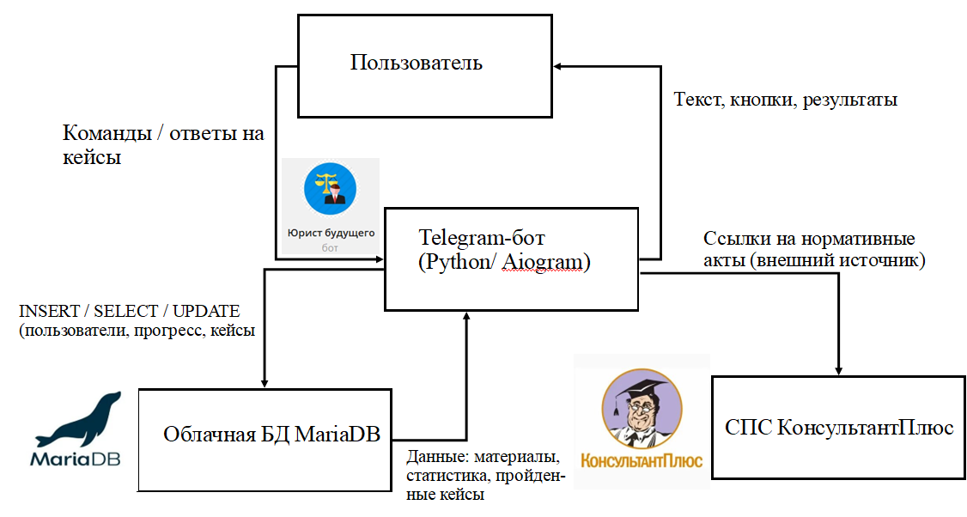
Проектирование

Slide 10
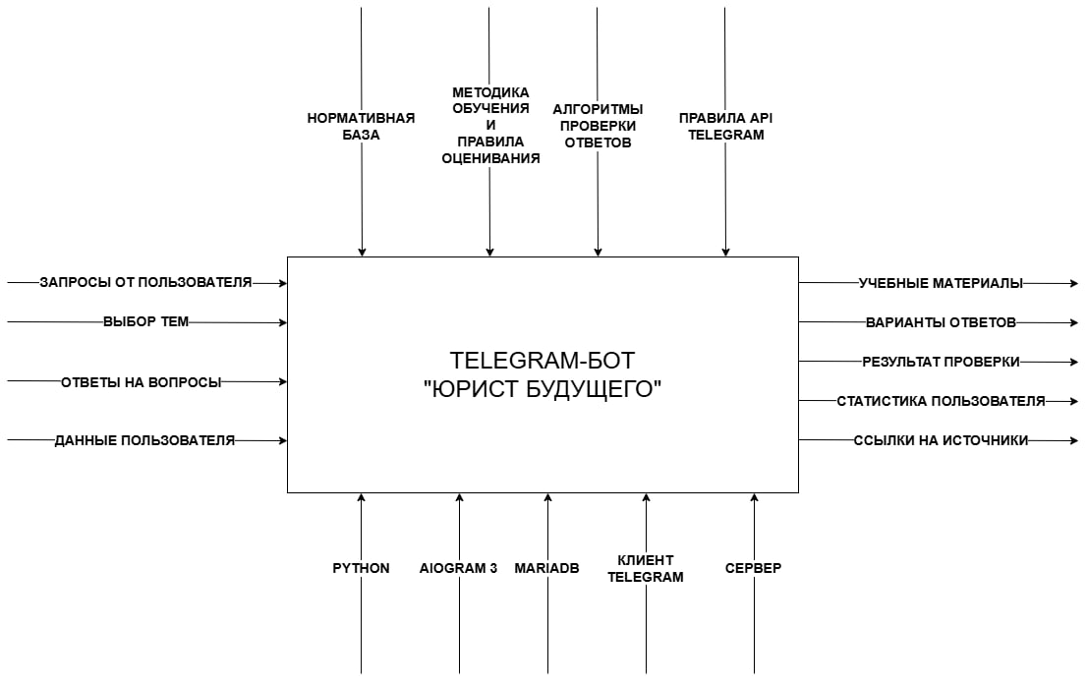
Результат проектирования IDEF0

Slide 11
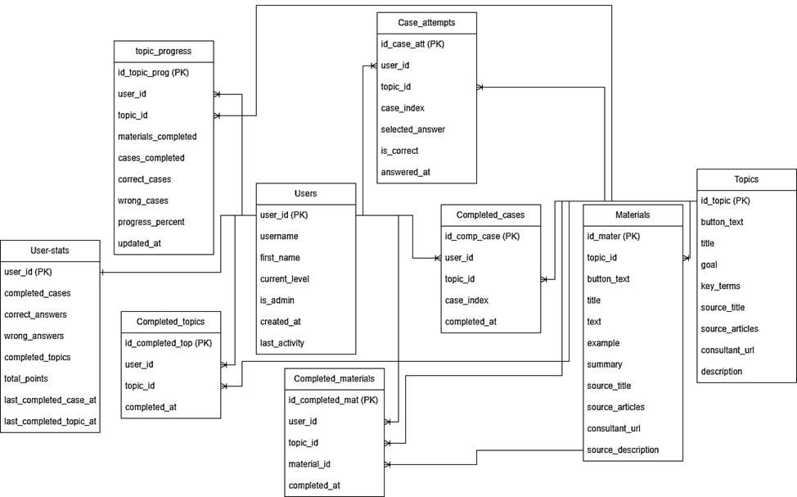
Проектирование ER-диаграмма

Slide 12
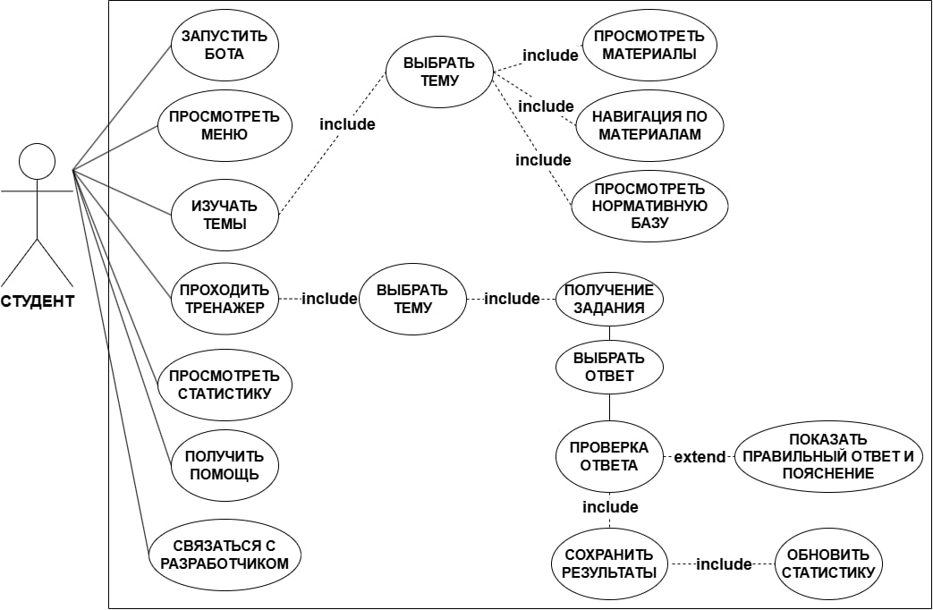
Проектирование
Диаграмма

Slide 13
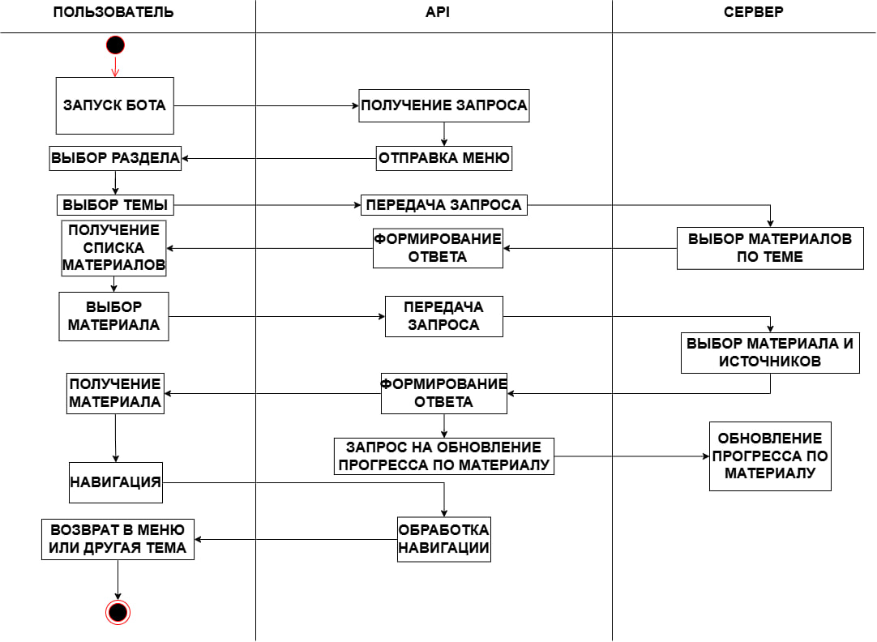
Проектирование
Диаграмма деятельности «Изучение темы»

Slide 14
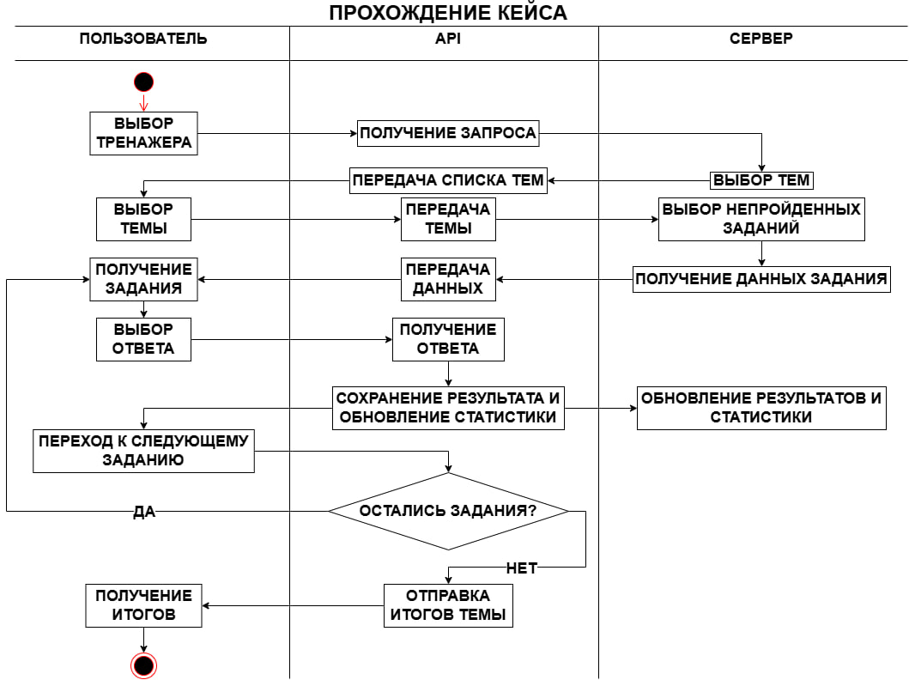
Проектирование
Диаграмма деятельности «Прохождение кейса»

Slide 15
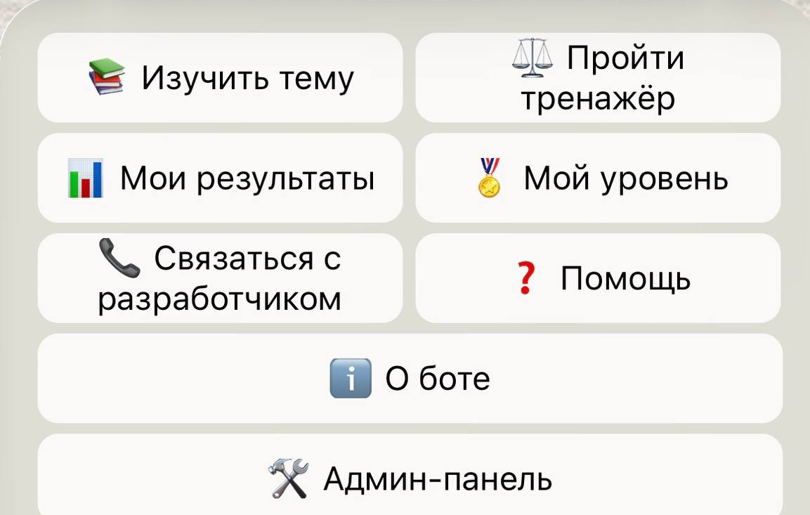
Результат проектирования
Главное меню

Slide 16
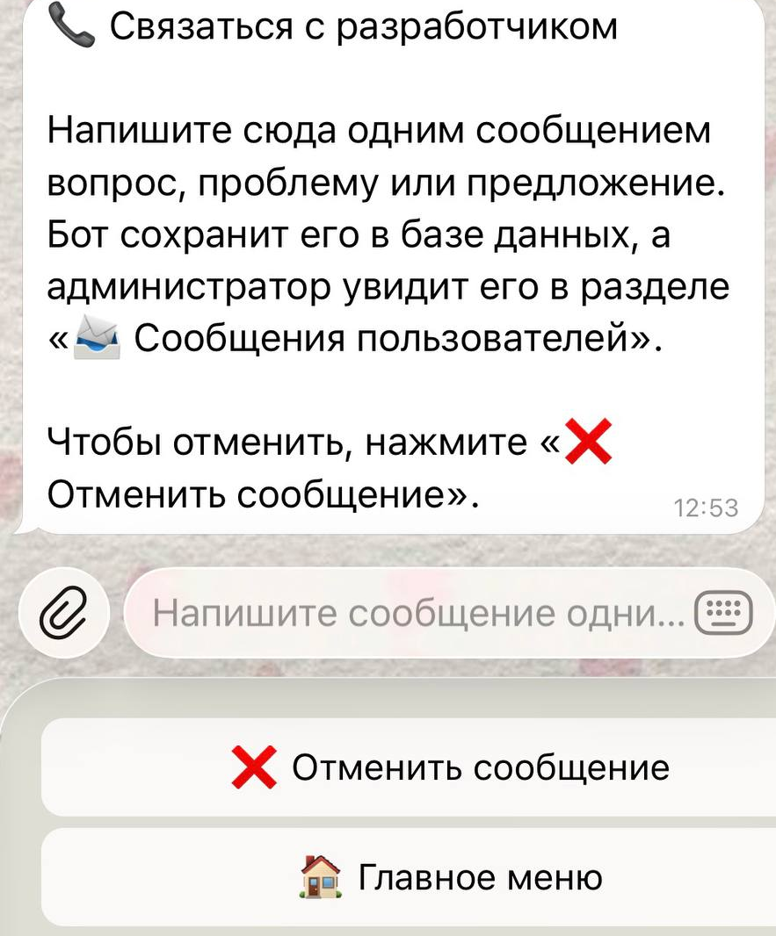
Результат проектирования
Связь с разработчиком

Slide 17
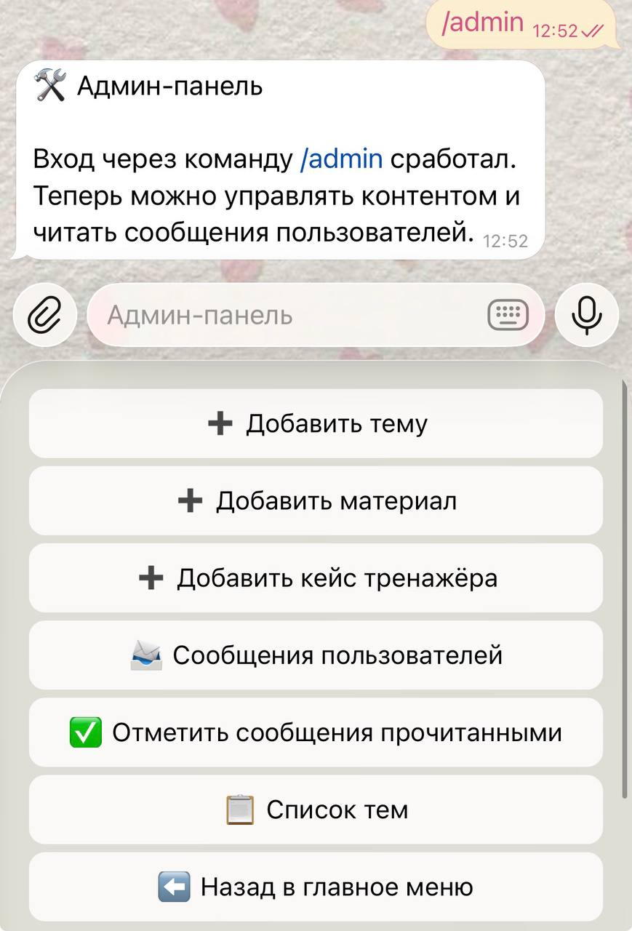
Результат проектирования
Админ-панель

Slide 18
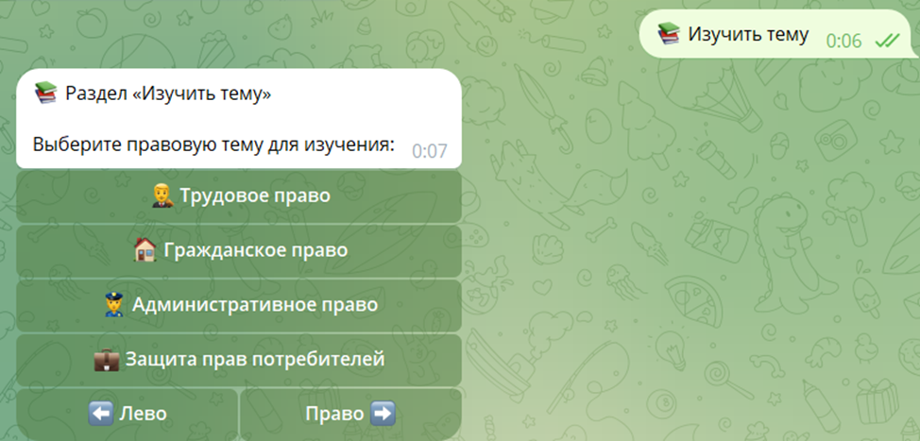
Результат проектирования
Раздел «Изучить тему»

Slide 19
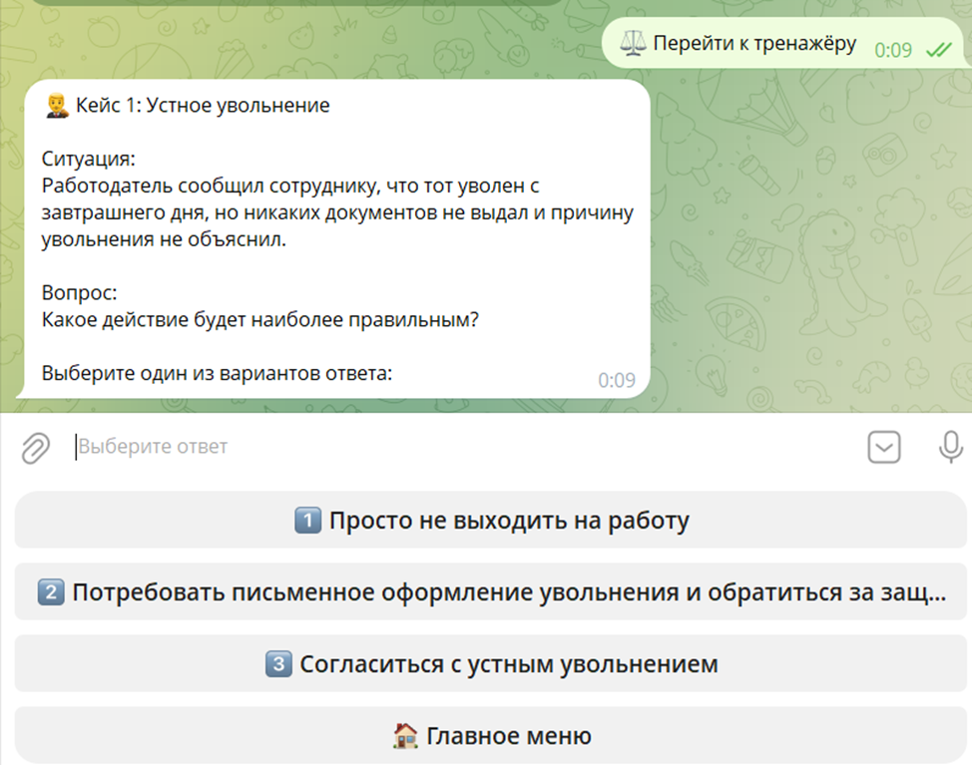
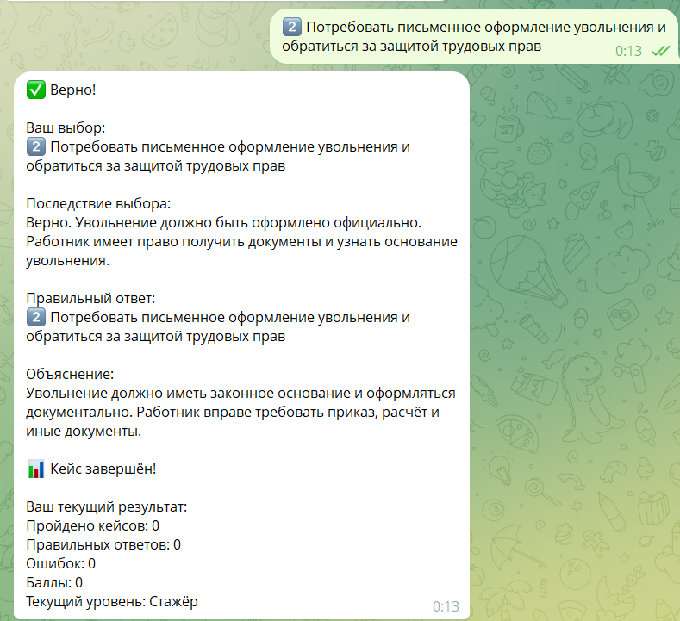
Результат проектирования
Раздел «Перейти к тренажеру»

Slide 20
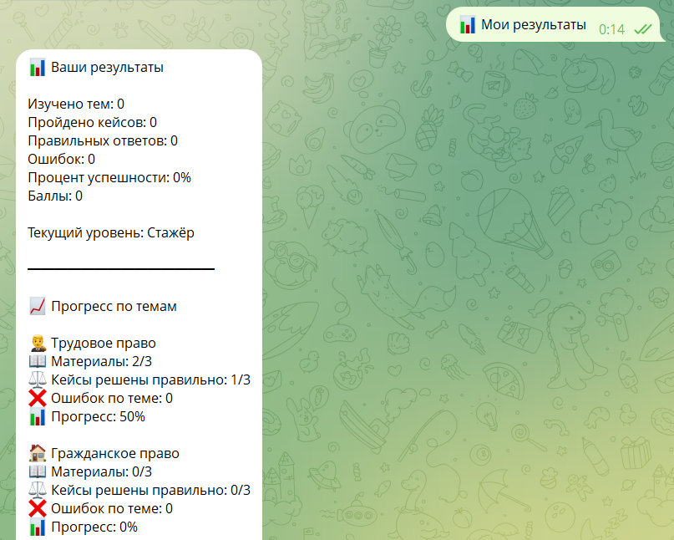
Результат проектирования
Раздел «Мои результаты»

Slide 21
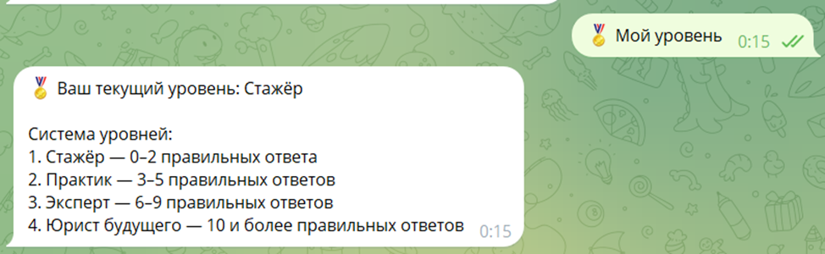
Результат проектирования
Раздел «Мой уровень»

Slide 22
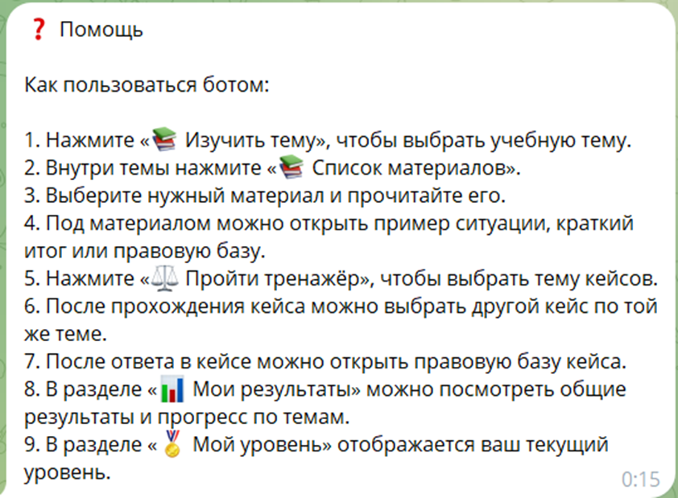
Результат проектирования
Раздел «Помощь»

Slide 23
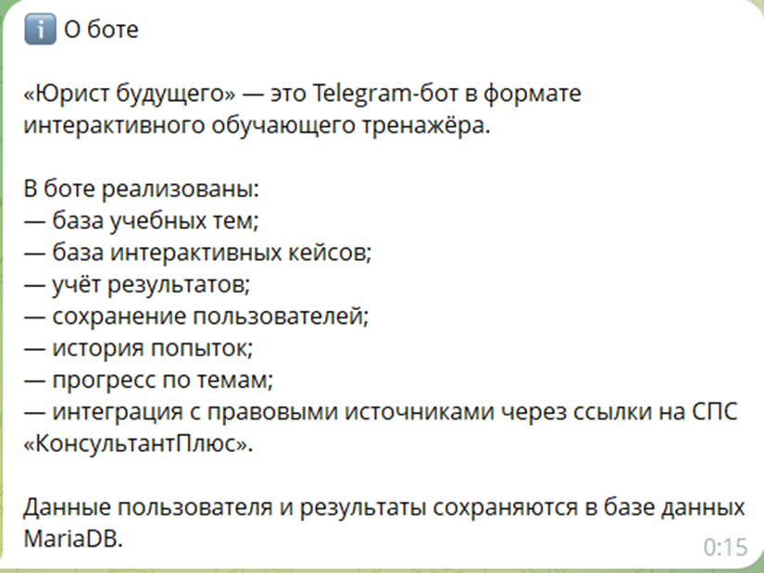
Результат проектирования
Раздел «О боте»

Slide 24
ЗАКЛЮЧЕНИЕ
Результаты работы ВТСК:
Разработан и запущен Telegram-бот «Юрист будущего» с тремя ключевыми модулями: «Изучить тему», «Пройти тренажер», «Мои результаты».
Сформирована база учебных тем и интерактивных юридических кейсов с привязкой к нормам законодательства и судебной практике.
Внедрен модуль отслеживания личных результатов.
Реализована удобная и интуитивно понятная навигация.
Разработана и подключена база данных MariaDB для хранения информации.
Реализованы базовые меры безопасности.

Slide 25
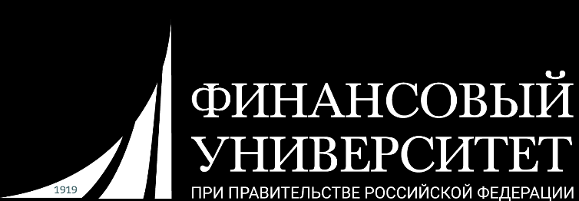
Благодарим за внимание!

